Slide 1


Parque Tecnológico Virtual e Inteligente,
Uma inovação na identidade dos Institutos Federais de Ensino
(https://tinyurl.com/VirtualTechPark)
Mauro Oliveira

Slide 2
SUMÁRIO
Missão do Institutos Federais → Aluno & Sociedade
Oportunidade → Problema
Produto Final → Parque Tecnológico Virtual & Inteligente
Estratégias de Implementação → EAP, Coaching
Steakeholders → IF, Empresas, Governo
Riscos, Custos & Cronograma → Cultura, Economia, Lei Inovação
Resultados → Ceará 2050, Identidade do IF
(1)

Slide 3

1. MISSÃO dos IFs

Slide 4
1. MISSÃO da ESCOLA ?
Ajudar o aluno a ser feliz
Melhorar a sociedade
(Escola Pra Valer, Editora BARCA)
MISSÃO dos INSTITUTOS FEDERAIS
Desenvolver a educação tecnológica de excelência por meio do ensino, pesquisa e extensão, interagindo de forma ética, sustentável, produtiva e inovadora com a comunidade para o avanço do conhecimento e da sociedade.

Slide 5

2. OPORTUNIDADE

Slide 6

2. OPORTUNIDADE:
  A maioria dos pequenos municípios que possuem Institutos Federais não tem estrutura de mercado para absorver os formandos em suas diversas áreas profissionais.
CONSEQUÊNCIAS
  Alguns destes jovens acabam aceitando subempregos em sua cidade em áreas completamente diferentes de sua formação
  2. Outros migram para cidades maiores ou para o exterior.
REFLEXÃO 01:
  Quais as consequências para comunidades de pequenos municípios se TODOS os seus jovens migrassem para outros centros mais avançados?
REFLEXAO 02:
  Este problema é de interesse dos Institutos Federais?
  Tem algo a ver como a sua MISSÃO?
  PARADOXO
(2)

Slide 7

3. PRODUTO FINAL

Slide 8
3. PRODUTO FINAL
  A criação de um PARQUE TECNOLÓGICO VIRTUAL & INTELIGENTE capaz de mitigar os problemas mencionados.
Objetivos específicos:
Implementação de um protótipo da proposta (iniciado em 2014)
Uma metodologia que faclilite a reaplicação da proposta por outros IF que tenham o mesmo problema
Subjetivos específicos:
Reforçar a identidade dos Institutos Federais, sua missão
Ser um elemento de desenvolvimento social e econômico do município
(3)

Slide 9

4. ESTRATÉGIAS de IMPLEMENTAÇÃO

Slide 10
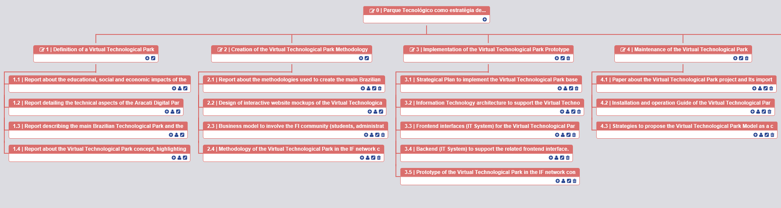
Estrutura Analítica de Projetos (EAP)
4.1 EXPLORAÇÃO
4.2 IDEAÇÃO
4.3 PROTOTIPAGEM
4.3 COMUNICAÇÃO INTERNA
4.4 IMPLEMENTAÇÃO
4.5 MARKETING
4.6 APRENDIZAGEM

Slide 11
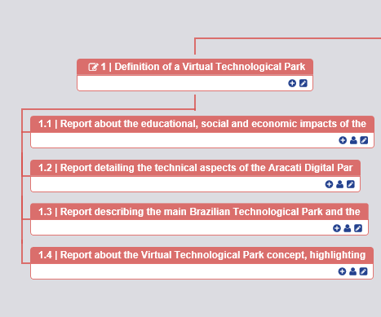
4.1 EXPLORAÇÃO: apropriação do problema

Slide 12
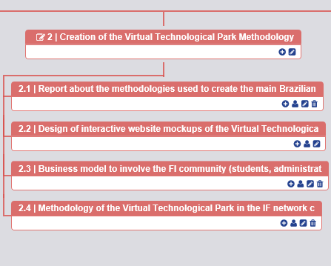
4.2 IDEAÇÃO: como o Parque Tecnológico Virtual pode mitigar os problemas?

Slide 13
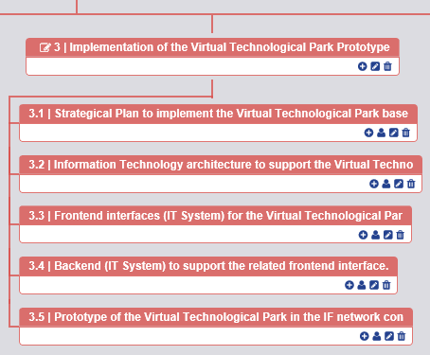
4.3 PROTOTIPAGEM: desde 2014 4.4 COMUNICAÇÃO INTERNA: ?

Slide 14
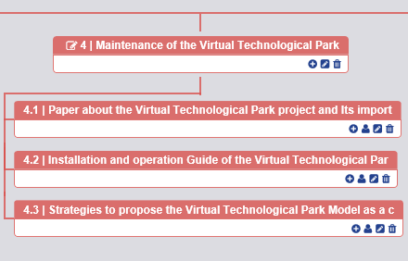
4.5 IMPLEMENTAÇÃO 4.6 MARKETING 4.7 APRENDIZAGEM
(4)

Slide 15
ROAD MAP
MÍstica
Institucional
2) Qualidade . Profissional
3) Projetos de
Agencias GOV
4) Projetos com
EMPRESAS
Empresas
INCUBADAS
6) Startups
Atração de
Empresas

Slide 16

5. STEAKEHOLDERS

Slide 17
Reitor do IFCE;
Presidente da FUNCAP (Fundação de Apoio);
Presidente e o staff da EMBRAPII;
Coordenador de Incubadoras & Programas de Empreendedorismo
Diretor Geral do IFCE Aracati e o seu staff;
Coordenador, professors e estudantes do curso;
SEBRAE, FIEC,
Secretário de Planejamento do Gov do Ceará (CEARÁ 2050)
(5)

Slide 18
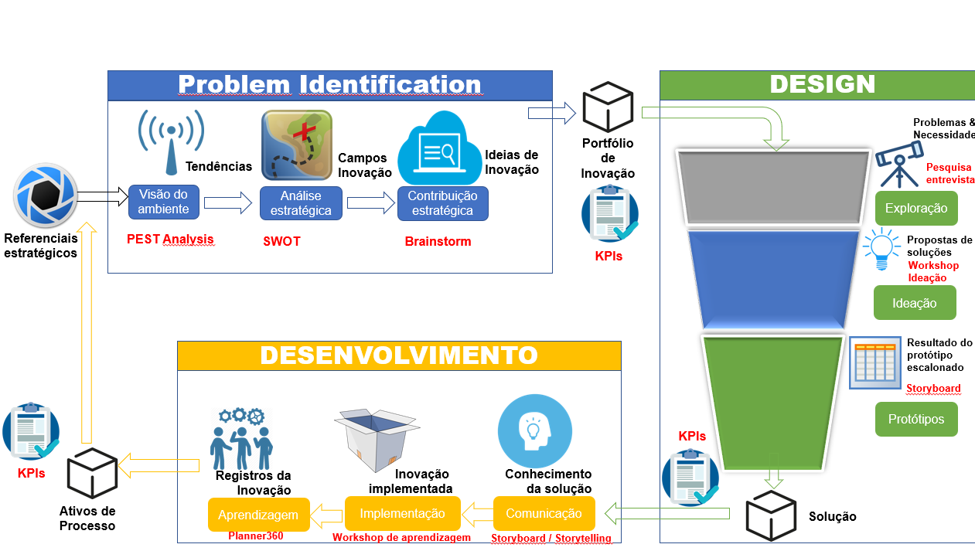
2) CAGE +
Estudantes + Ag ENSINO =
Comitê INOVAÇAO
Junior (CIN)
3) CIN + Empresários =
Comitê INOVAÇAO
Sênior (CINOS)
4) Dir GERAL + CINOS
= Comitê INOVAÇÃO Pleno (CIMPLE)
5) REITORIA + CIMPLE →
APROVAÇÃO do TAP:
  Institucional (Pleno)
  Financeiro (estimado)
  Político (Pleno)
6) CACE
1) Comitê GESTOR + EMBRAPII = Comitê Ampliado de GESTÃO (CAGE)
7) CIN
8) CINOS
9) CIMPLE
0) Comitê GESTOR
14) CAGE
13) CIN
12) CINOS
11) CIMPLE
10) REITORIA + CIMPLE →
ACOMPANHAMENTO do TAP
(6)

Slide 19

6. RISCOS, CUSTOS & CRONOGRAMA

Slide 20
Riscos
Cultura & Modelo administrativo
Situação econômica do País
Retrocesso nas atuais políticas de Inovação (Marco Legal)
Custos
EXPLORAÇÃO
IDEAÇÃO
PROTOTIPAGEM
COMUNICAÇÃO INTERNA
IMPLEMENTAÇÃO
MARKETING
APRENDIZAGEM
CUSTO Parcial (itens 1, 2 e 3) R$ 12.518,00 (DOZE MIL QUINHENTOS E DEZOITO REAIS)
CUSTO Total (estimado) R$ 31.295,00 (TRINTA E UM MIL DUZENTOS E NOVENTA E CINCO REAIS)
(7)

Slide 21
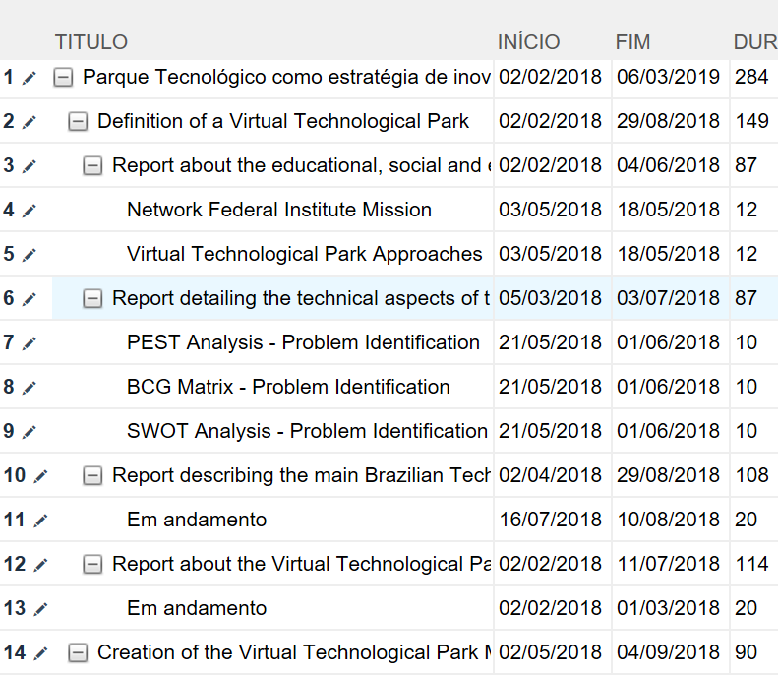
cronograma

Slide 22
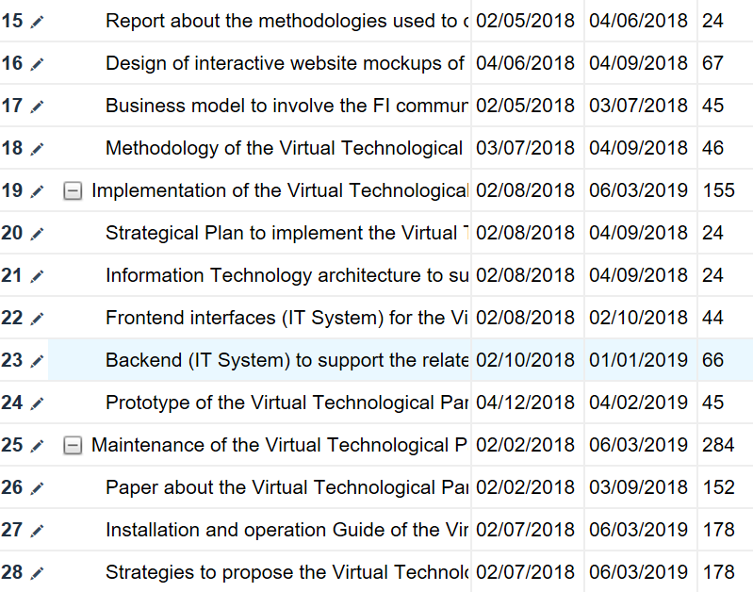
cronograma

Slide 23

7. RESULTADOS
(8)

Slide 24
Aracati Digital
Cursos:
  Bacharelado em Ciência da Computação
  Técnico de Informática
  Mestrado em Ciência da Computação
Equipe:
  3 doutores,
  12 mestres,
  60 bolsistas
Projetos:
  6 EMBRAPII,
  2 ANEEL,
  5 Empresas privadas
Empresas atraÍdas para a região
  Linkdesign
Recursos captados em 2017: R$ 4.500.000,00 (Julho de 2018: > de R$ 3.000,00)
IMPORTANTE: Todos os nossos ex-alunos foram contratados como CLT

Slide 25
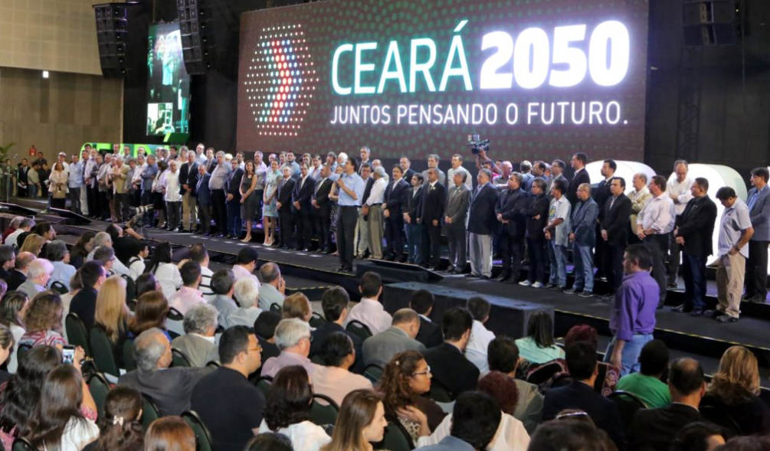

Slide 26
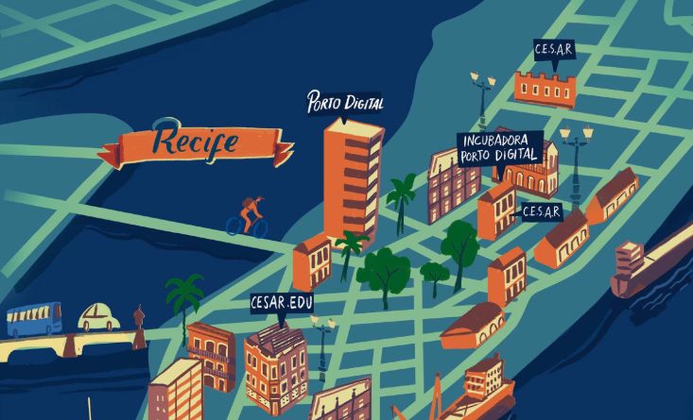
Parque Tecnológico PORTO DIGITAL do RECIFE
A revista Business Week elegeu o Porto Digital como um dos dez locais do mundo onde o futuro está sendo pensado!
A empresa A.T.Kearney
classificou o parque como o maior e mais rentável do Brasil

Slide 27
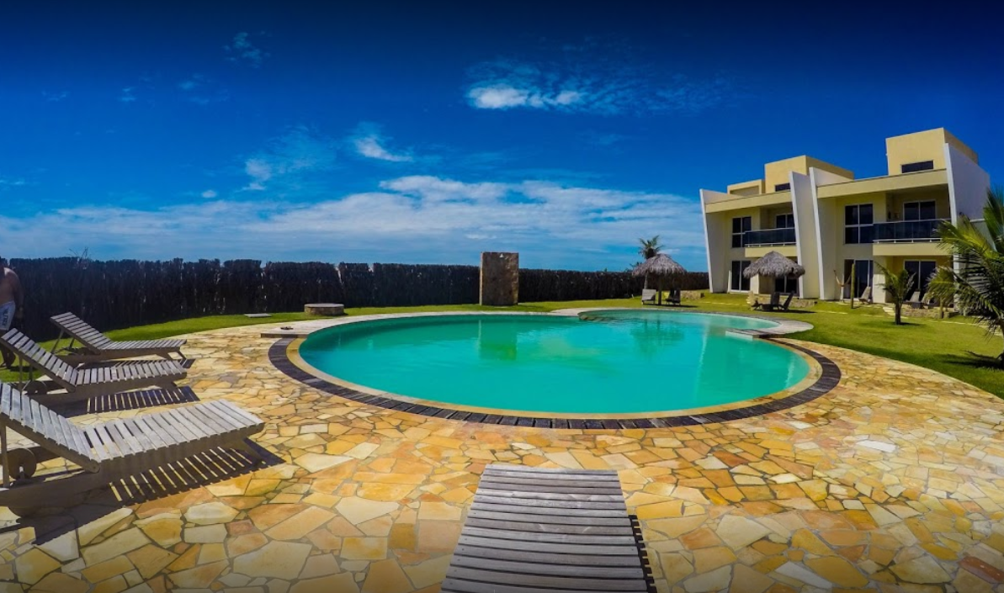
Broken CANOA
A Virtual Technological Park

Slide 28
A ambição do PARQUE TECNOLÓGICO VIRTUAL é ser incorporado ao modelo funcional dos IFs, contribuindo assim para o fortalecimento de sua identidade.
“ O alunos nos percebem mais pelo que fazemos do que pelo que dizemos ! ”
“ Uma ESCOLA que é reflexo da sociedade não serve pra ela… nem a ela! ”
(Escola Pra Valer)
Mauro Oliveira

Slide 29
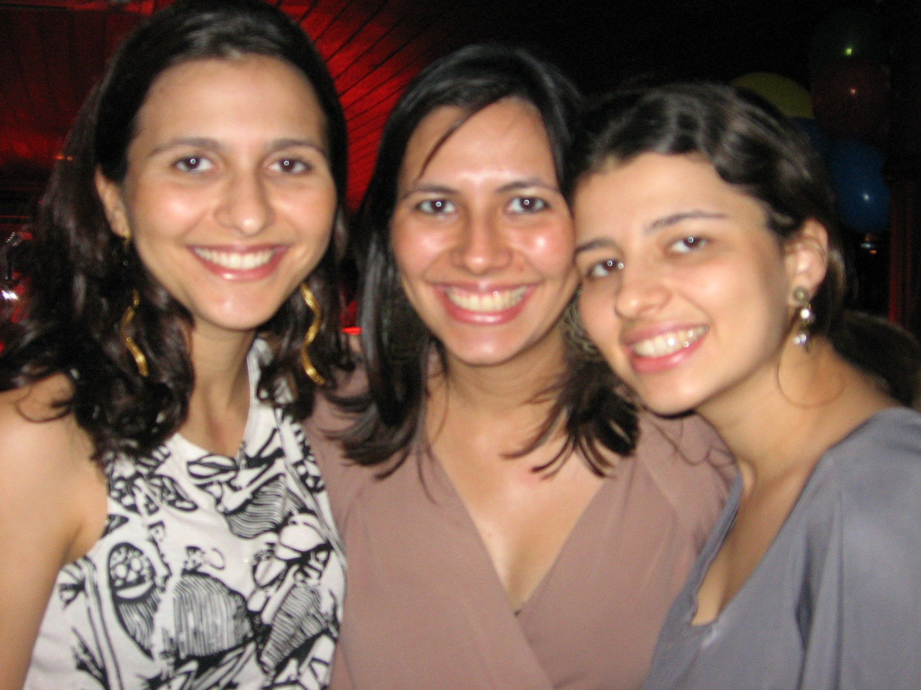
Valeu, pai…
“NÓS GOSTAMOS ! “
Mauro Oliveira

